Slide 1
ФЕДЕРАЛЬНОЕ ГОСУДАРСТВЕННОЕ БЮДЖЕТНОЕ ОБРАЗОВАТЕЛЬНОЕ УЧРЕЖДЕНИЕ СРЕДНЕГО ПРОФЕССИОНАЛЬНОГО ОБРАЗОВАНИЯ "МЕДИЦИНСКИЙ КОЛЛЕДЖ" УПРАВЛЕНИЯ ДЕЛАМИ ПРЕЗИДЕНТА РОССИЙСКОЙ ФЕДЕРАЦИИ
Ременчик Наталья Михайловна
Преподаватель иностранного языка первой квалификационной категории

Slide 2
Образование
Высшее образование: (1983 г)
Минский государственный педагогический институт иностранных языков
Cпециальность: «Английский и французский языки»
Квалификация: «Учитель английского и французского языков средней школы».

Slide 3
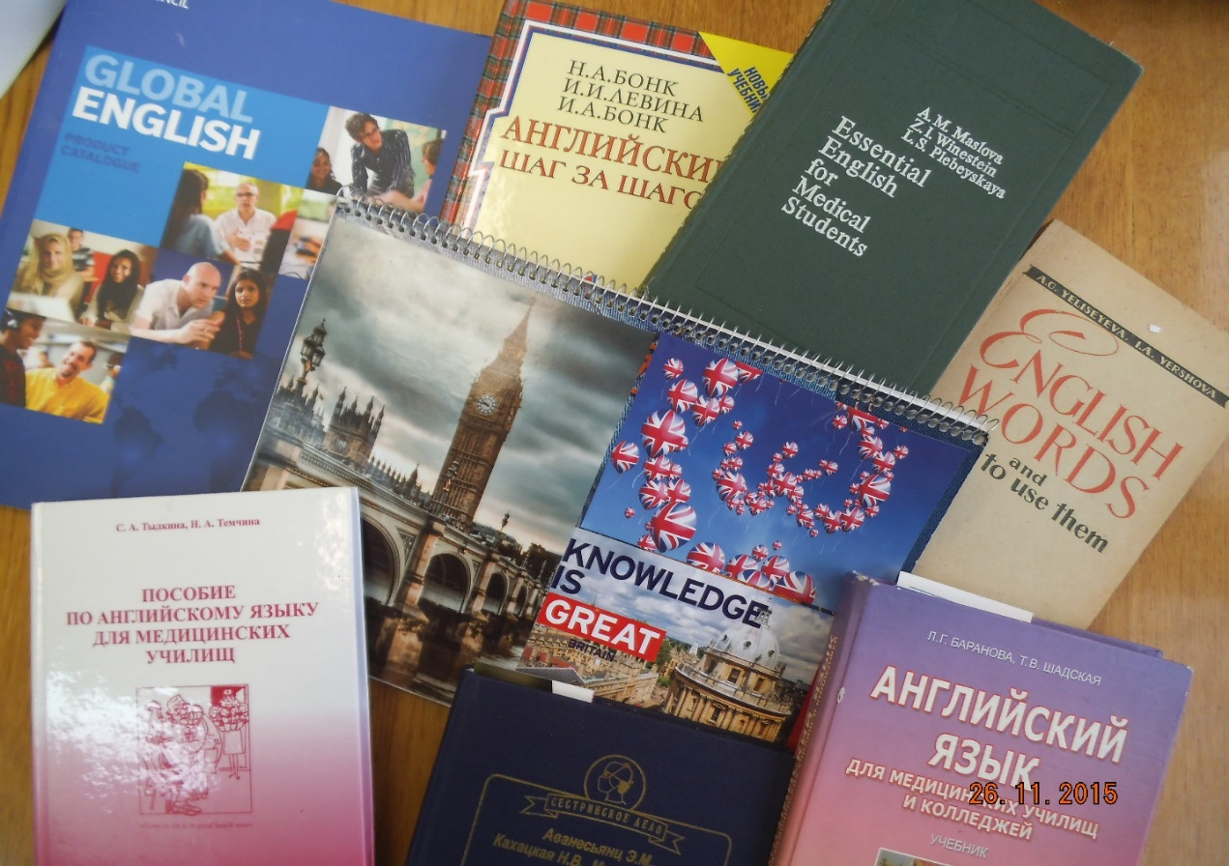
Стаж педагогической работы
Стаж педагогической работы (по специальности):
в данной дожности 31 год
в данном учреждении 5 лет

Slide 4
Повышение квалификации
Сведения о повышении квалификации:
2009г. - Минский областной институт повышения квалификации и переподготовки руководящих кадров и специалистов образования
2012г. – сдала экзамен в Московском Авторизованном Центре по приёму Кембриджских экзаменов ВКС-IH (сертификат с отличием)
Систематически занималась самообразованием, изучала специальную литературу по предмету, посещала тематические выставки

Slide 5
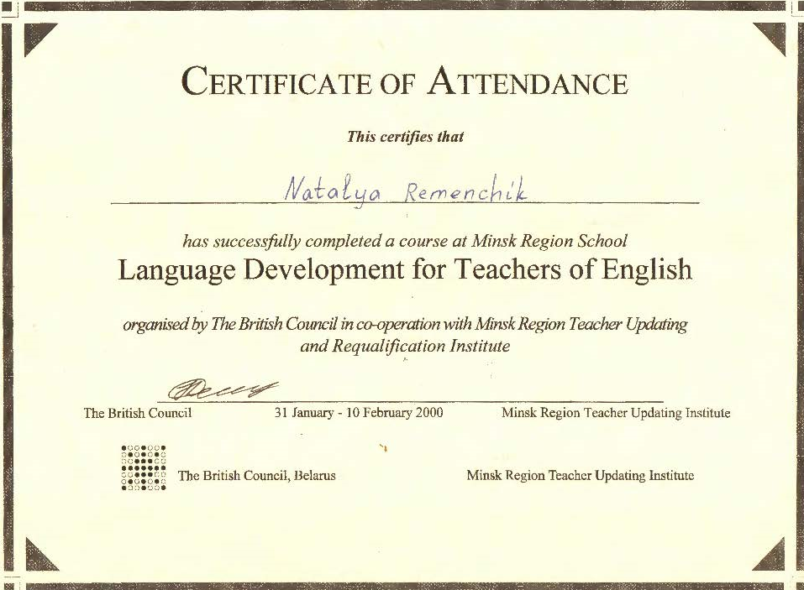
Certificate of attendance

Slide 6
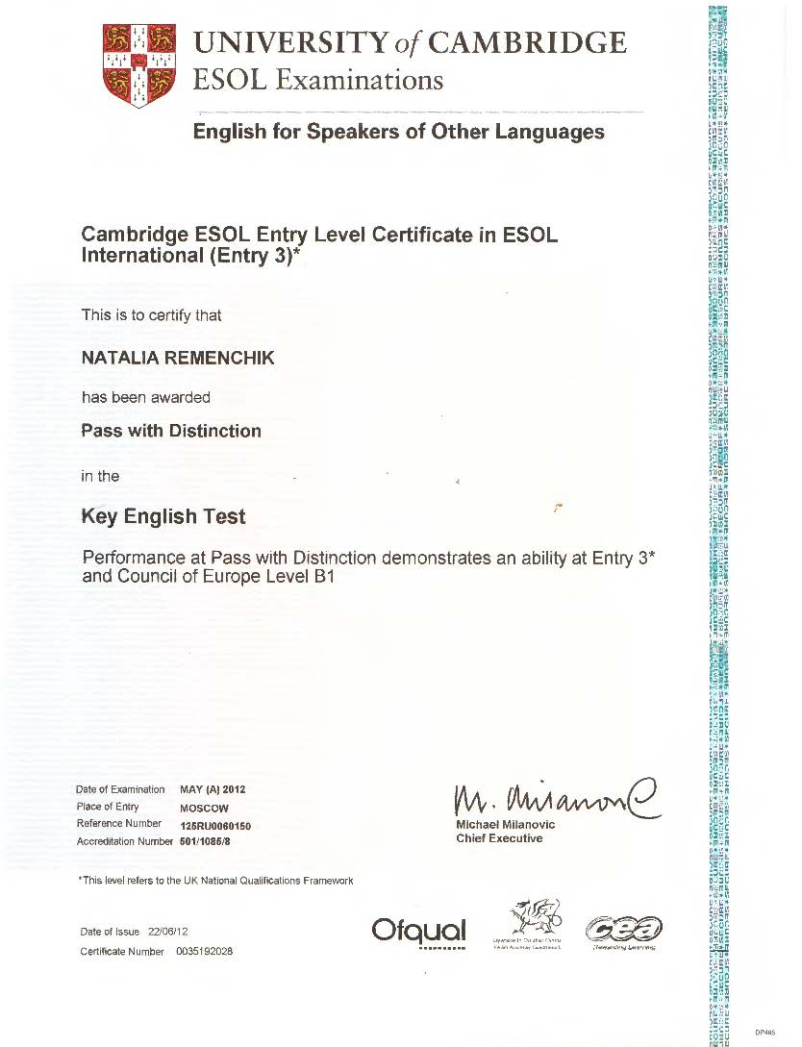
Сертификат с отличием
Cambridge ESOL Entry Level Certificate

Slide 7
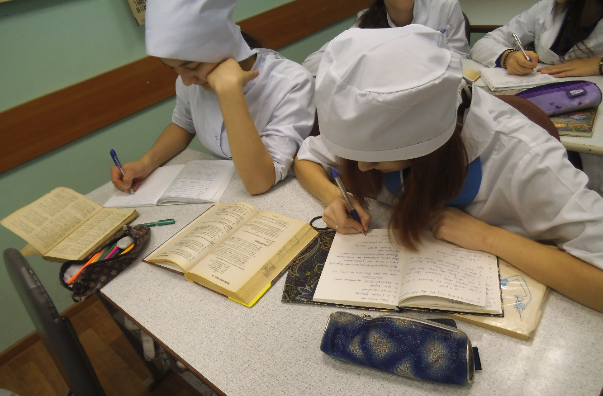
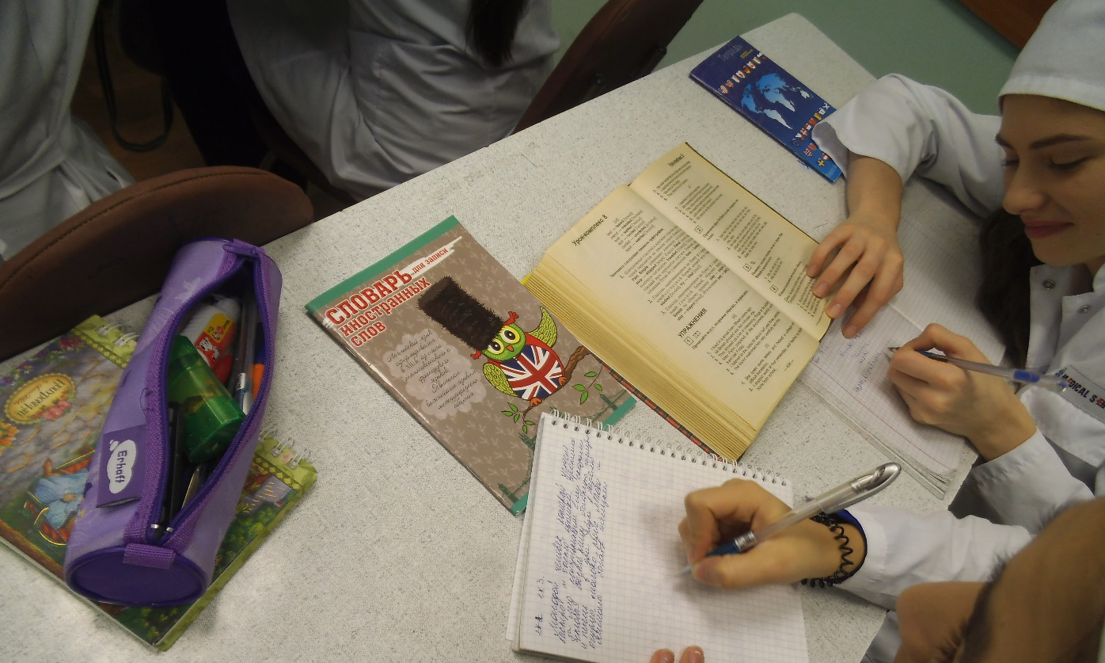
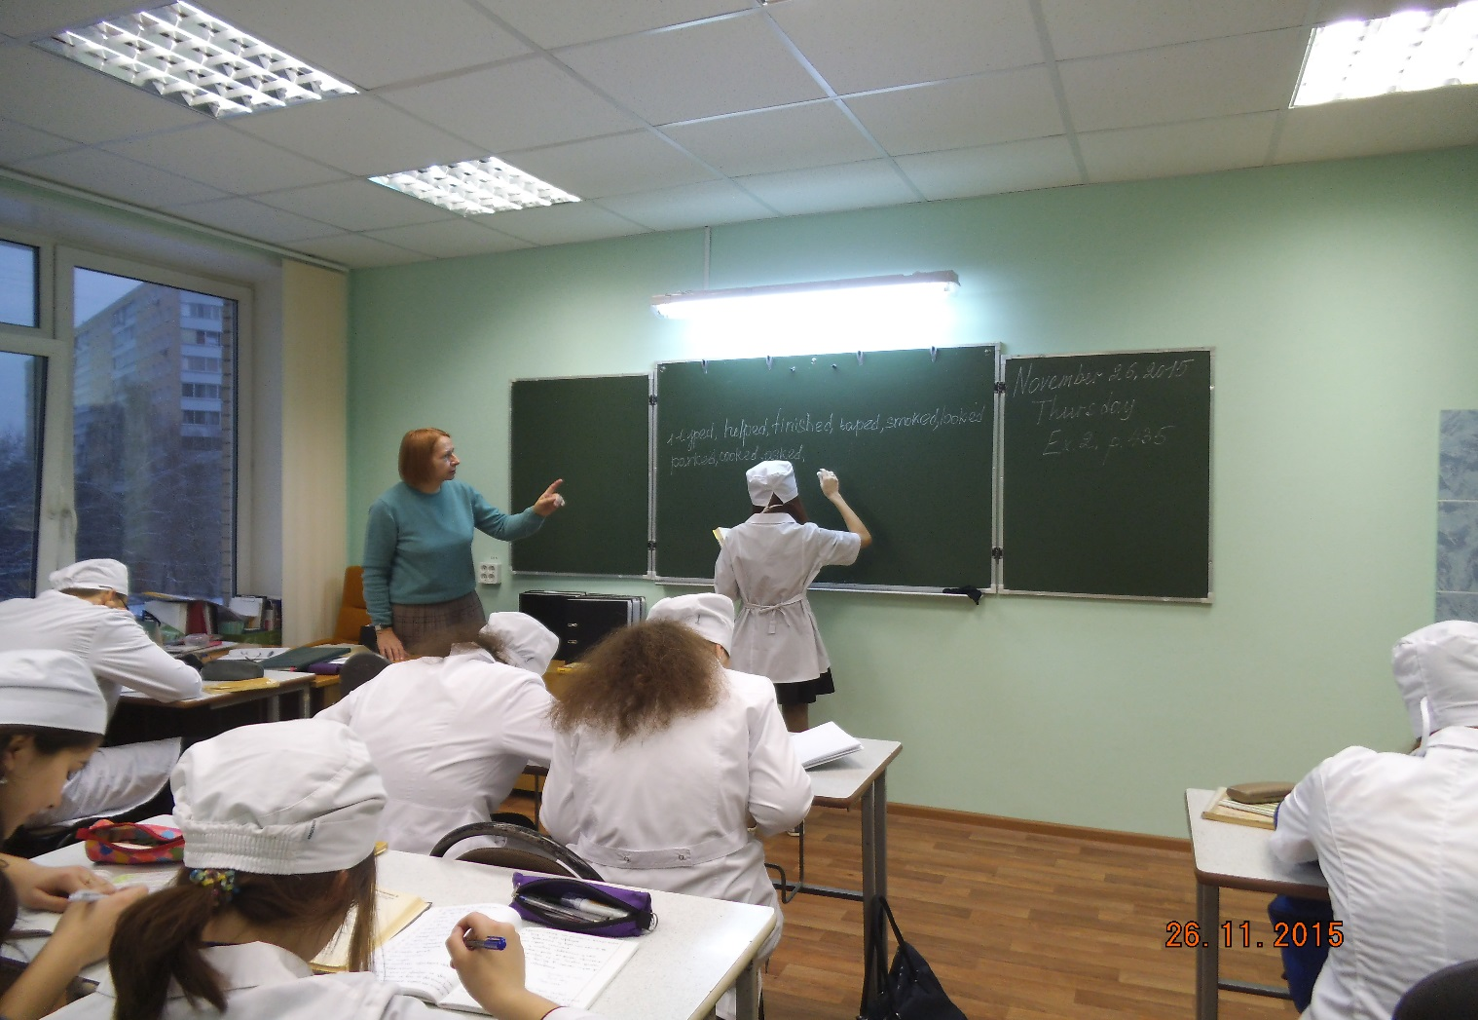
Кабинет

